Slide 1

창업 안드로이드
HTML5 / CSS ㅣ 개인 포트폴리오 홈페이지
2019년 10월 11일
201850512 김보현

Slide 2
목 차
1. HTML5
2. CSS3
3. 홈페이지 설계
4. Reference

Slide 3
HTML5
PART1 ㅣ 창업 안드로이드 앱 프로젝트

Slide 4
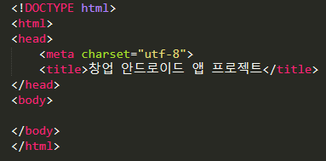
HTML5
HTML5
CSS3
홈페이지 설계
Reference
HTML5 문서의 구조
문서 유형 선언
HTML5 문서의 시작
머리글(문서 설명 정보)의 시작
문자 인코딩(유니코드) 설정
└> 웹페이지의 제목 지정
문서 본문, 웹페이지 화면에 출력할 콘텐츠

Slide 5

HTML5
HTML5
CSS3
홈페이지 설계
Reference
HTML5 시맨틱 태그
시맨틱 태그(Semantic)
태그만으로 문서를 쉽게 이해할 수 있도록
웹페이지에서 많이 사용하는 구조에 의미를 분명히
부여하기 위해 페이지 영역을 나누어 주는 태그로 사용

Slide 6
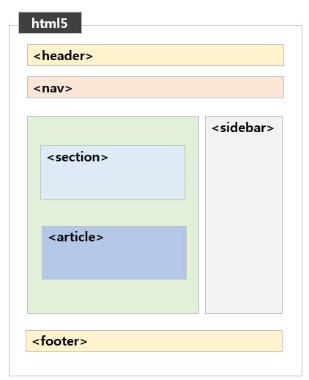
HTML5
HTML5
CSS3
홈페이지 설계
Reference
HTML5 시맨틱 태그 구조
<header>
사이트 전체의 머리부분으로 로고, 검색 창, <nav> 등이 위치
<nav>
네비게이션 표현을 위한 태그로 페이지 이동을 위한 영역을
지정, 본문 위치에 영향을 받지X
<section>
웹 콘텐츠들을 그룹으로 묶어주는 역할
<article>
웹 페이지상에서의 실제 내용을 담는 영역
<aside>
보조 영역으로 배너, 광고, 관련기사, 사이드바 등을 담는 영역
<footer>
사이트 하단의 꼬리말 부분. 저작권 정보나 저작권표기와
같은 내용이 들어가는 부분
aside

Slide 7
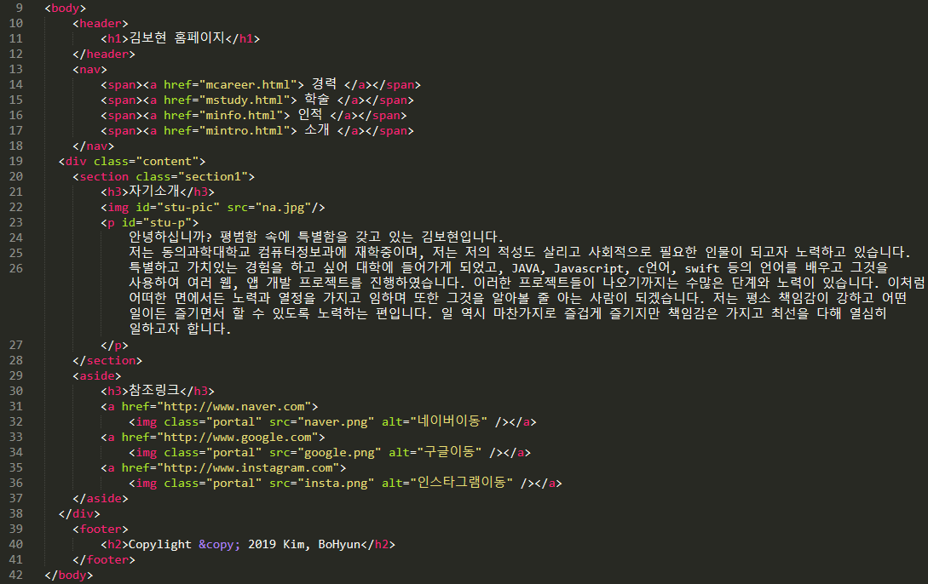
HTML5
HTML5
CSS3
홈페이지 설계
Reference
HTML5 시맨틱 태그 구조
header
nav
section
aside
footer

Slide 8
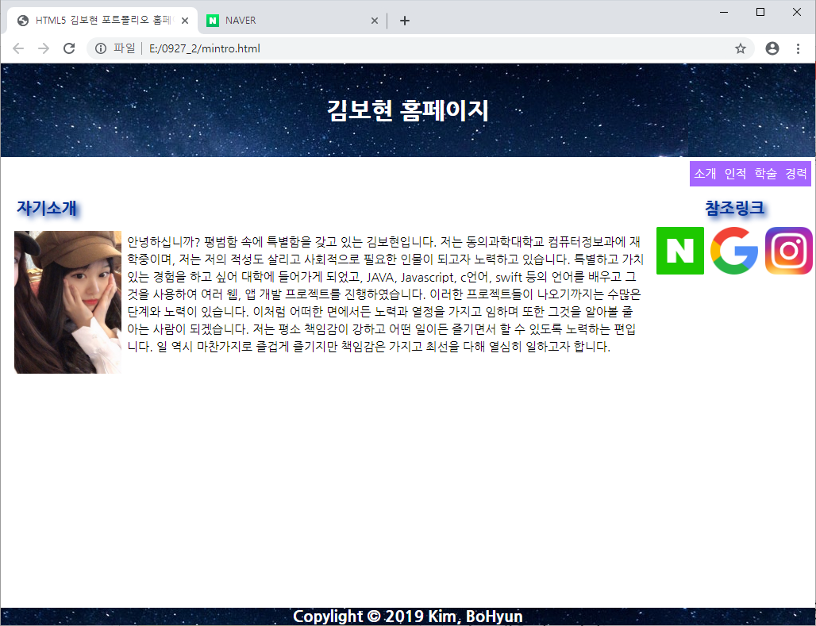
HTML5
HTML5
CSS3
홈페이지 설계
Reference
HTML5 시맨틱 태그 구조
header
nav
section
aside
footer

Slide 9
CSS3
PART2 ㅣ 창업 안드로이드 앱 프로젝트

Slide 10
CSS3
HTML5
CSS3
홈페이지 설계
Reference
CSS 기본정의
CSS(Cascading Style Sheets)
HTML 문서에 적용하는 표준 스타일 시트로
웹 페이지의 스타일을 지정하고 꾸미는 데 사용되는 언어
CSS 장점
CSS 특징
확장성 : HTML에 비해 더 많은 형식 지정 선택의
여지를 제공
편의성 : 훨씬 간편하게 레이아웃 등의 스타일 구성
생산성 : 역할 분담에 따른 전문화, 모듈 단위의
협업과 생산성 향상
재사용성 : 하나의 외부 스타일 시트를 여러 HTML
문서에 공통으로 활용
풍부한 스타일 효과
한곳에 집중되어 관리 및 유지 보수에 편리
상반된 규칙을 한 번에 처리
다르게 적용할 페이지만 다시 적용
정의되어 있던 규칙을 재정의

Slide 11
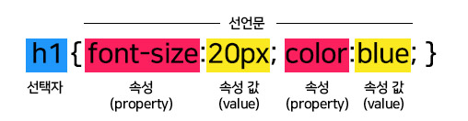
CSS3
HTML5
CSS3
홈페이지 설계
Reference
CSS 스타일 선언 형식
선택자(selector) : 스타일 속성을 지정하는 요소.
속성(property) : 선택자에 대해 어떤 스타일을 부여할지 적용할 실질적인 기능 이름 지정
속성값(value) : 스타일 속성의 종류에 따라 설정 값의 유형과 범위가 제한됨
의미를 표현하는 키워드나 숫자를 단위와 함께 명세

Slide 12
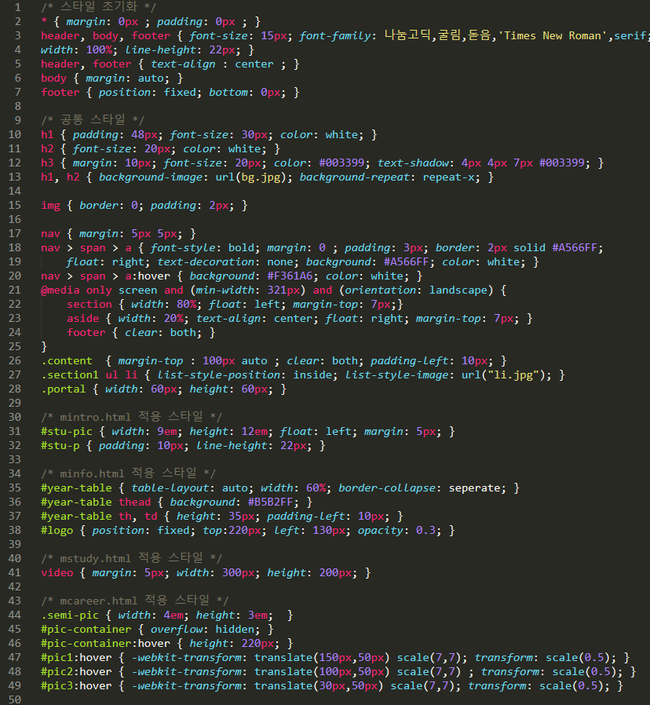
CSS3
HTML5
CSS3
홈페이지 설계
Reference
CSS 선택자 종류
01 전체 선택자
HTML 페이지 내부의 모든 태그를 선택하여 웹 문서 전체에 적용할 때 사용
* { 속성: 속성값; }
*
(별표)를 선택자로 사용
02 태그 선택자
지정한 이름의 태그에만 스타일 적용
태그명 { 속성: 속성값; }
같은 이름을 가진 태그에 모두 스타일이 적용됨

Slide 13
CSS3
HTML5
CSS3
홈페이지 설계
Reference
CSS 선택자 종류
03 클래스 선택자
지정한 클래스 속성을 갖는 태그에만 스타일 적용
. 클래스명 { 속성: 속성값; }
.
(마침표)를 클래스명 앞에 사용
04 아이디 선택자
지정한 아이디 속성을 갖는 태그에만 스타일 적용
#아이디명 { 속성: 속성값; }
#
(샵)을 아이디명 앞에 사용

Slide 14
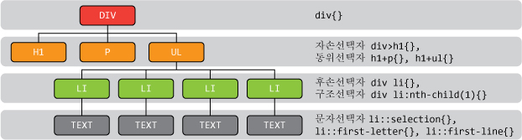
CSS3
HTML5
CSS3
홈페이지 설계
Reference
CSS 선택자 종류
05 계층 선택자
태그들의 계층 구조에서 특정 위치의 태그에만 스타일 적용
부모선택자
div { }
자식선택자 : 특정 태그 바로 아래 위치한 하위 태그
자손선택자 : 특정 태그 안에 포함된 모든 하위 태그
div > h1 { } , div h1 { }
형제선택자 : 같은 부모 아래에 있는
자식 태그들 중 선택

Slide 15
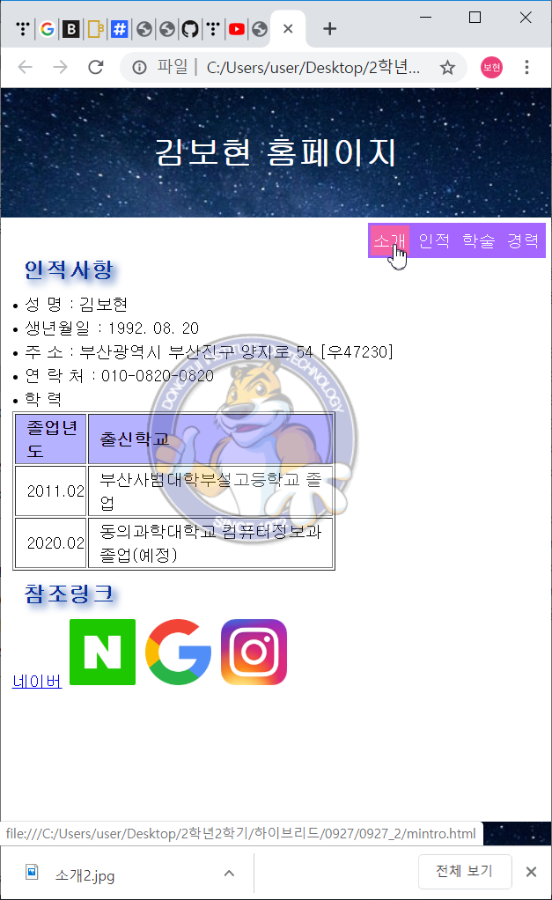


CSS3
HTML5
CSS3
홈페이지 설계
Reference
CSS 선택자 종류
06 상태 선택자
지정된 특정 상태 조건을 충족하는 태그에만 스타일 적용
선택자 : link
href 속성을 가진 (방문 전)<a> 태그를 선택
링크선택자
선택자 : visited
방문했던 링크를 가진 <a> 태그를 선택
선택자 : hover
마우스 포인터를 올려놓은 상태 태그를 선택
반응선택자
선택자 : active
마우스 포인터를 클릭한 태그를 선택
부정선택자
선택자 : not
선택 대상을 반대로 적용

Slide 16


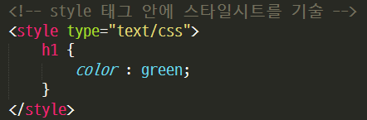




CSS3
HTML5
CSS3
홈페이지 설계
Reference
CSS 선언 방식
높음
적
용
우
선
순
위
낮음
1. 인라인 방식
HTML5 문서 안의 각 엘리먼트(요소)에 속성으로 스타일을 끼워 넣는 형식
Style 속성을 이용해 요소 안에 스타일을 직접 기술
2. 내부 방식
HTML5 문서 내부에 스타일 시트를 삽입하는 형식 (임베디드 형식)
<head> 태그 안에 <style> 태그를 이용해 기술
3. 외부 방식
HTML5 문서 외부에 독립된 스타일시트 파일을 작성하여 연결하는 형식 (링크 형식)
스타일시트를 다른 파일로 빼고 <head> 태그에 링크하는 방식
4. 임포트 방식
스타일시트 안에서 또 다른 스타일시트 파일을 포함시키는 방식
스타일스트 안에 @import 규칙을 사용하여 외부 CSS3 파일을 포함

Slide 17
홈페이지 설계
PART3 ㅣ 창업 안드로이드 앱 프로젝트

Slide 18

Homepage Design
HTML5
CSS3
홈페이지 설계
Reference
메인페이지
<화면 전체 배경 이미지>
<메뉴 영역>

Slide 19

Homepage Design
HTML5
CSS3
홈페이지 설계
Reference
서브페이지(소개)
<사이트명>
<메뉴 영역>
<이미지>
<소개>

Slide 20
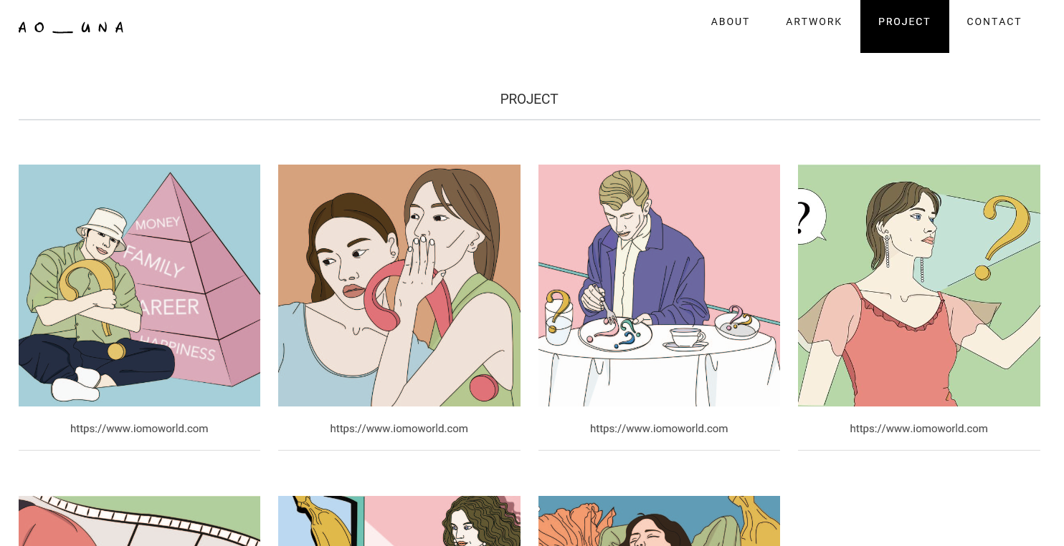
Homepage Design
HTML5
CSS3
홈페이지 설계
Reference
서브페이지(프로젝트)
<사이트명>
<메뉴 영역>
<이미지>
<이미지>
<이미지>
<이미지>
<이미지>
<이미지>

Slide 21
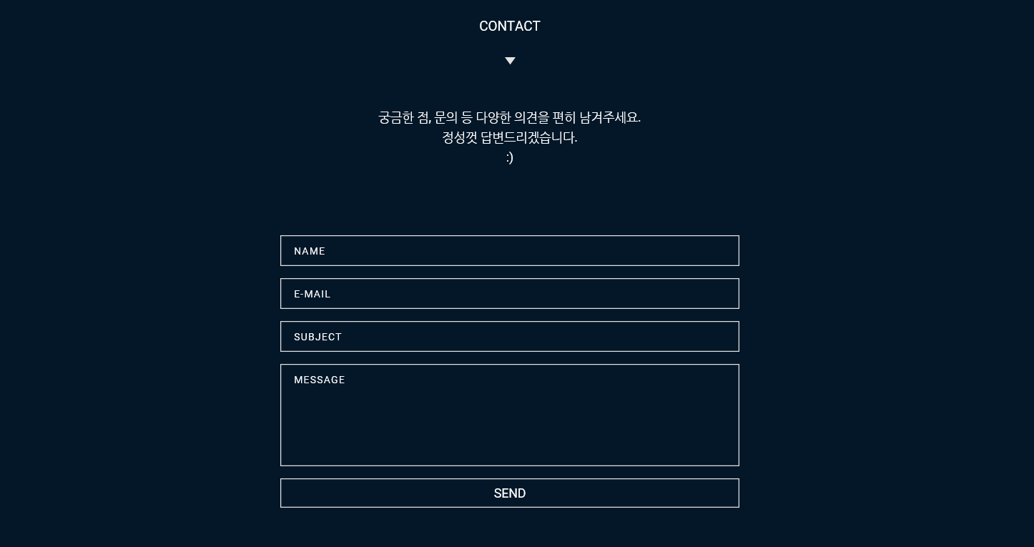
Homepage Design
HTML5
CSS3
홈페이지 설계
Reference
서브페이지(연락사항)
<사이트명>
<메뉴 영역>
<연락사항>

Slide 22
Reference
PART4 ㅣ 창업 안드로이드 앱 프로젝트

Slide 23
REFERENCE
HTML5
CSS3
홈페이지 설계
Reference
Reference
https://blog.naver.com/byeonghoo/221247607018 html5 기본구조
https://blog.naver.com/govlrhaehfdl/221253749202 시맨틱태그
https://blog.naver.com/yee010559/221310709836 시맨틱태그
https://blog.naver.com/pjs990417/221398958669 CSS3
https://blog.naver.com/sgdfwww/220714081299 CSS3
https://blog.naver.com/todoskr/40205958020 CSS 선택자 종류
https://blog.naver.com/sgdfwww/220714081299 CSS 선언방식

Slide 24
Thank You
김보현 ㅣ 창업 안드로이드 앱 프로젝트
경청해 주셔서 감사합니다

